Slide 1
Імунітет
Підготувала
учениця 9-В класу
Кошина Анна

Slide 2
Імунітет (від лат. імунітас - звільнення від будь-чого) - це здатність організму захищати власну цілісність, біологічну індивідуальність і сталість внутрішнього середовища.
Розрізняють дві форми імунітету:
  неспецифічний
  специфічний
та два види імунітету:
  природний
  штучний

Slide 3
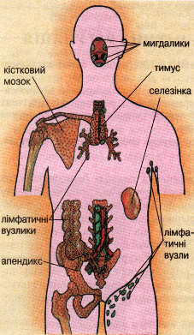
Імунна система
Імунна система виникла з появою багато-клітинних організмів і розвивалась як чинник сприяння їхньому виживанню. Вона об'єднує органи і тканини, які забезпечують захист ор-ганізму від генетично чужорідних клітин або речовин, які надходять з навколишнього сере-довища чи утворюються в організмі.
За організацією і механізмами функціону-вання вона подібна до нервової системи. Обидві системи представлені центральними і периферичними органами, здатними реагу-вати на різні сигнали, мають велику кількість рецепторних структур, специфічну пам'ять. До центральних органів імунної системи від-носять червоний кістковий мозок, тимус, до периферичних - лімфатичні вузли, селезінку, мигдалики, апендикс.

Slide 4
Імунна система
Центральне місце серед клітин імунної системи посідають різноманітні лімфоцити: Т-лімфоцити (формуються в тимусі) і В-лімфоцити (у лімфатичних вузлах). При контакті з чужорідни-ми тілами (антигенами) за їхньою допомогою імунна система здатна забезпечувати різні форми імунної відповіді:
утворення специфічних антитіл крові (гуморальний імунітет); збільшення кількості Т-лімфоцитів, здатних до вибіркового реагування з даним антигеном (клітинний імунітет);
утворення Т- і В-лімфоцитів «імунологічної пам'яті», які при повторній зустрічі з антигеном здатні до швидкої і сильної відповіді;
формування імунологічної толерантності, яка проявляється у вибірковій відсутності відповіді на даний антиген при повторній зустрічі з ним;
виникнення алергії - підвищеної чутливості до специфічного антигену.

Slide 5
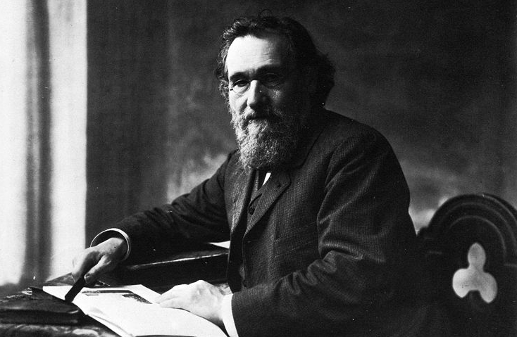
Неспецифічний імунітет
Неспецифічний імунітет - це форма імунітету, який здійснюється різними речовинами, що їх виділяють спеціальні залози шкіри, травної і дихальної систем, а також лейкоцита-ми за допомогою фагоцитозу та білком-інтерфероном. Вони діють на всі мікроорганізми, незалежно від їхньої природи.
Захисні функції лейкоцитів відкрив І. І. Мечников – видат-ний російський учений, який тривалий час працював на те-ренах сучасної України. Сво-їми дослідами він довів, що до враженої мікроорганізма-ми тканини надходить велика кількість лейкоцитів.
Ілля Ілліч Мечников

Slide 6
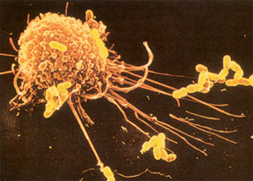
Неспецифічний імунітет
Такі лейкоцити І. І. Мечников назвав фагоцити (клітини-пожирачі). Вони знищують будь-які види мікроорганіз-мів і чужорідні білки, тому їх назвали неспецифічними. Процес поглинання та перетравлення мікроорганізмів називають фагоцитозом.
Фагоцит знищує бактерію
Лейкоцити містять травні ферменти, які розщеплюють клітини мікроорганізмів. Гній, що утворюється в тканинах при запален-нях, - це скупчення мертвих лейкоцитів. У плазмі крові міститься спеціальний білок, який утворюється у відповідь на вторгнення вірусів та деяких мікроорганізмів (інтерферон). Пригадаємо, що чужорідні для організму хімічні речовини, живі організми, що здатні спричинити імунну реакцію, називають антигенами.

Slide 7
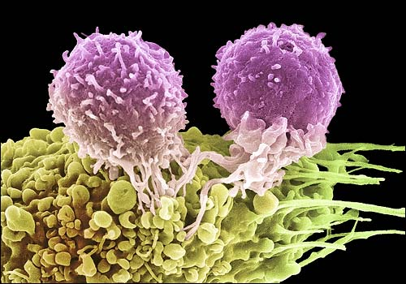
Специфічний імунітет
Специфічний імунітет - це форма імунітету, коли організм здатний розпізнавати і знищува-ти тільки певний вид мікроорга-нізмів. Його забезпечують Т-лім-фоцити та антитіла. Т-лімфоци-ти утворюються у вилочковій за-лозі (тимусі). Тому їх назвали тимус-залежними, або
Т-лімфоцити
Т-лімфоцитами. Зустрівшись з мікроорганізмами, вони «запам'ятовують» їхню будову і передають інформацію про цей тип мікроорганізмів наступним поколінням Т-лімфоцитів. Отже, Т-лімфоцити захищають організм від тих мікроорганізмів, яких вони запам'ятали.

Slide 8
Специфічний імунітет
Особливий вид лейкоцитів, які містяться не тільки в крові, а й у лімфі, виробляють антитіла. Вони постійно відновлюються в організмі спеціальними клітинами, що тривалий час захищає організм від повторних інфекційних захворювань.
Потрібно розрізняти клітинний і гуморальний механізми імунітету. Механізм клітинного імунітету - знищення шкідливих чинників клітинами - фагоцитами і Т-лімфоцитами, а гуморального - спеціальними речовинами (білками), які містяться в крові, - антитілами та інтерфероном. Отже, фагоцити і Т-лімфоцити забезпечують клітинний імунітет, а білки крові (антитіла, інтерферон) - гуморальний.

Slide 9
Природний імунітет
Природний імунітет поділяють на вроджений і набутий.
За вродженого імунітету антитіла в організмі присутні з дня народження, тобто успадковані від батьків.
Набутий імунітет виробляється в процесі життя після перенесення інфекційних захворювань. Перехворівши на коклюш, кір, вітряну віспу, людина, зазвичай, не хворіє на ці хвороби повторно.

Slide 10
Штучний імунітет
Для запобігання захворюванню на інфекційні хвороби та їхнього лікування виробляють штучний імунітет. Він буває активним і пасивним.
Активний штучний імунітет виникає внаслідок профілак-тичного щеплення (вакцинації) - введення в організм вакцини (ослабленої або вбитої культури мікроорганізмів), на дію якої виробляються антитіла, як і при перенесенні хвороби. Нап-риклад, після щеплення організм людини успішно протистоїть таким хворобам, як дифтерія, туберкульоз, поліомієліт та інші. Активний імунітет триває багато років.

Slide 11
Штучний імунітет
Пасивний штучний імунітет виникає після лікувального щеплення - введення в організм сироватки, яка містить готові антитіла. Її вводять тоді, коли потрібна негайна допомога. При введенні лікувальних сироваток антитіла в організмі не утворюються. Такий імунітет діє недовго - кілька місяців. Лікувальну сироватку одержують з плазми крові тварини або людини, що перехворіли на відповідну інфекційну хворобу.
На жаль, імунітет утворюється не до всіх хвороб. На такі хвороби, як ангіна, бронхіт люди можуть хворіти багато разів,

Slide 12

Дякую
за увагу!

